Slide 1
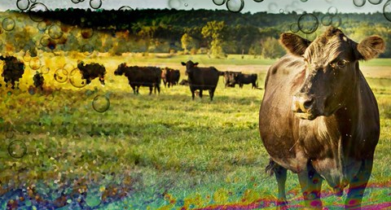
Bioseguridad en ganadería extensiva y cebo
Viernes 5 de mayo
16h00-17h00
Isabel Blanco Penedo
Notes:
https://www.irec.es/divulgacion-cientifica/caracterizacion-gestion-riesgos-bioseguridad-ganaderia-ungulados-silvestres-explotaciones-extensivas/
https://www.mapa.gob.es/es/ganaderia/temas/sanidad-animal-higiene-ganadera/sanidad-animal/bioseguridad-buenas-practicas/
https://porcinnova.es/bioseguridad-y-ganaderia-extensiva-el-riesgo-de-los-abrevaderos/

Slide 2
Hoja de ruta
Crisis climática y seguridad alimentaria – una sola salud
Factores de riesgo a la granja y dentro de la granja en ganadería extensiva y cebo
Factores clave en un programa de intervención de bioseguridad
Notes:
Este presentación describe los fundamentos y explica cómo se puede detener la infección y prevenir las enfermedades. Incluye medidas para evitar que la infección llegue al rebaño y para reducir su propagación en la explotación, dentro de los dos contextos cebo y extensivo. Además, da recomendaciones que pueden utilizarse en el trabajo diario para mantener un entorno sano para los animales. Un entorno sano para los animales es también un lugar de trabajo sano para las personas.

Slide 3
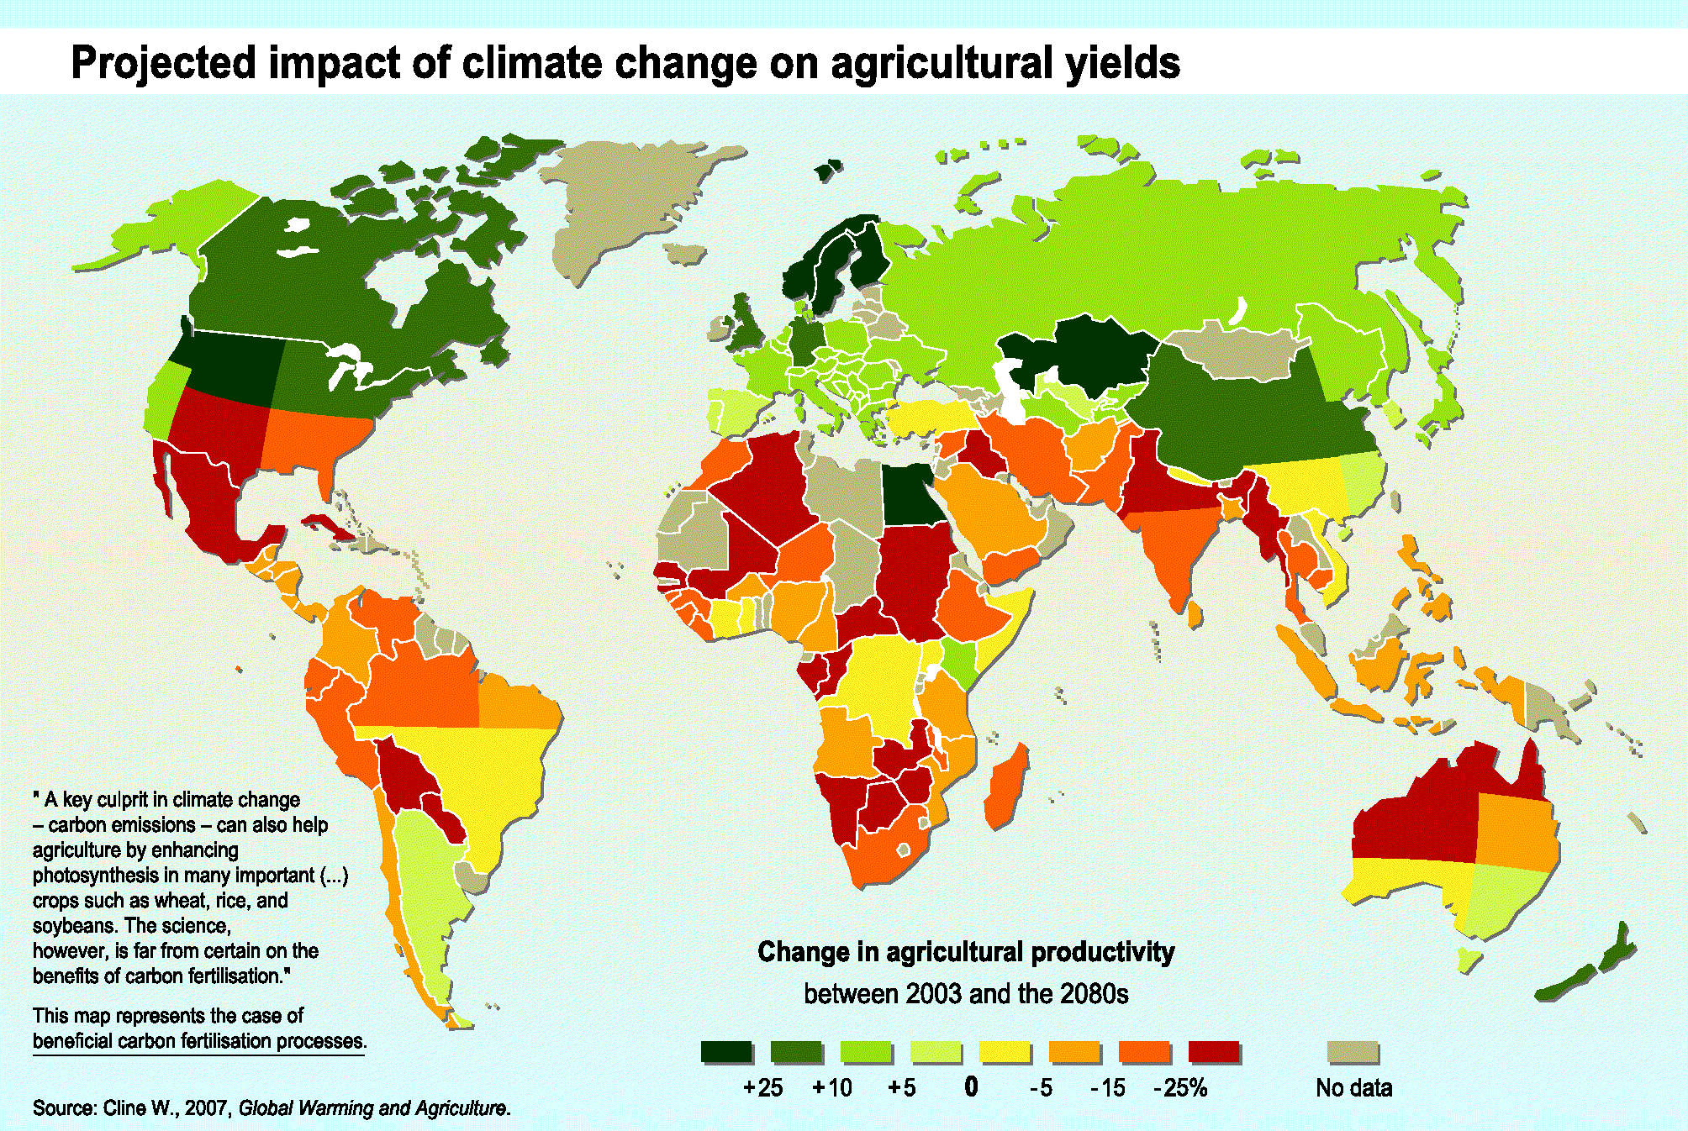
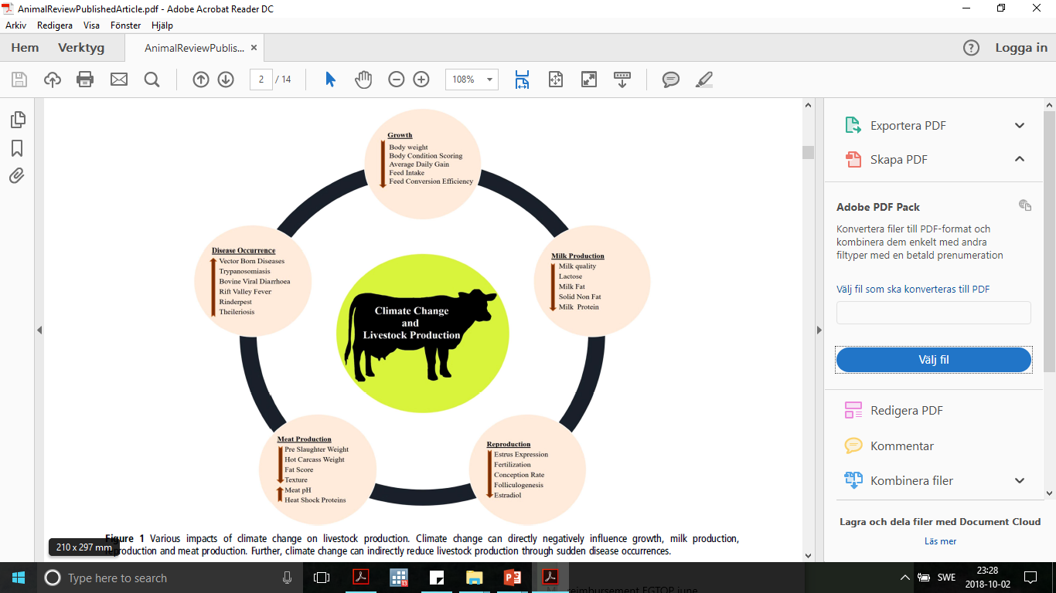
Desafío crisis climática
IMPACTO PREVISTO DEL CAMBIO CLIMÁTICO EN LOS RENDIMIENTOS AGRÍCOLAS
Del 12 al 39% de la superficie terrestre desarrollará nuevos climas:
↑ temperatura-estrés térmico
↓Disponibilidad de alimento
Source: Cline, W., 2007, Global Warming and Agriculture. ; Williams et al. (2007). Projected distributions of novel and disappearing climates by 2100 AD. PNAS 104 (14) 5738-5742
Notes:
A finales del siglo XXI, grandes porciones de la superficie terrestre podrían experimentar climas que no se dan en la actualidad, y otros climas podrían desaparecer. El futuro se complicará por un gran número de incógnitas, como la escasez de alimentos y los cambios en las enfermedades del ganado. La cuestión de la sostenibilidad de los sistemas agrarios es muy importante, ya que estamos evaluando si podremos producir alimentos en caso de crisis climática.

Slide 4
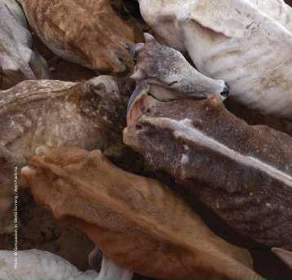
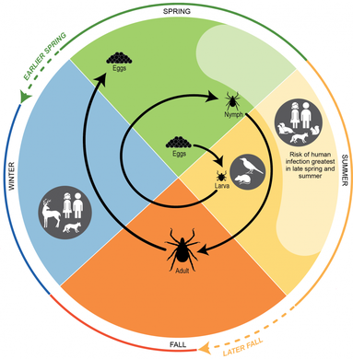
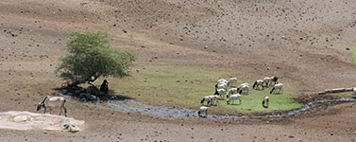
Crisis climática y seguridad alimentaria
Efectos directos: producción, salud y bienestar
Efectos "indirectos" - ↑ Temperatura -alimentación / disponibilidad de agua- riesgo de cambio / patrones de enfermedad del ganado
Notes:
Varios factores como; El cambio ambiental y climático, el cambio de uso de la tierra, más ganado y menos vida silvestre afectan la incidencia de enfermedades infecciosas. Ha habido un aumento en la ocurrencia y severidad de las sequías debido al cambio climático y la fragmentación de la tierra como resultado de la subdivisión de la tierra está comprometiendo los medios de vida y la resiliencia de las comunidades de pastores en diferentes lugares del mundo. Es probable que los desplazamientos de animales para encontrar comida y agua amplíen la gama de enfermedades. También por sus vectores potenciales.

Slide 5

Riesgos emergentes-brotes de enfermedades
Cambio climático y dinámica antropogénica
Cambio relevante interfaz-salud a nivel paisaje, granja
Evolución patógenos
Interacción Patógenos-hospedador-medio ambiente
Nuevos patrones de enfermedad
Brote enfermedad y cambios en rangos geográficos, hospedador y virulencia
Notes:
Es un hecho incuestionable que provoca modificaciones sobre la biodiversidad, el equilibrio ecológico de los ecosistemas y que afecta a la producción, salud y el bienestar animal. El cambio climático tiene el potencial de poner en peligro la salud del ganado, con consecuencias para el bienestar animal, la productividad, las emisiones de gases de efecto invernadero, y los medios de vida y la salud humanas.
La modelización desempeña un papel importante a la hora de evaluar los efectos del cambio climático en los sistemas ganaderos. En el PROYECTO DE INVESTIGACIÓN MACSUR establecemos un marco de prioridades de investigación para el diverso y complejo campo de la modelización de la salud y los patógenos del ganado en el contexto del cambio climático. La modelización debe llevarse a cabo; por ejemplo, la propagación de patógenos y el riesgo de enfermedades a escala de explotación o regional. La modelización debe incluir información sobre los sistemas, las escalas, las especies objetivo (patógenos y hospedadores) y los parámetros de salida para los que se ha validado cada modelo en un contexto geográfico específico.
Las enfermedades infecciosas están estrechamente relacionadas con las características del medio ambiente (como la temperatura y la humedad). En algunos casos, estas enfermedades se transmiten por vectores (murciélagos, artrópodos, caracoles, roedores, garrapatas...). El aumento de la temperatura modificará su distribución geográfica, estacionalidad y tamaño de la población. Un ejemplo es la presencia en España del mosquito Aedes albopictus, conocido como mosquito tigre. Por otro lado, los cambios en el uso del suelo, la masificación de las ciudades, los malos hábitos higiénicos y otros factores socioeconómicos también influyen en la transmisión de ciertas enfermedades. Por ejemplo, la deforestación y la falta de higiene de la población aumentan los lugares de cría de los mosquitos, provocando un aumento de la probabilidad de transmisión de la malaria

Slide 6
Blanco-Penedo et al. 2020
Notes:
Del incremento significativo de enfermedades infecciosas emergentes (EIE), muchas, alrededor del 70 %, son asimismo
zoonosis (Taylor et al., 2001). Por lo tanto, la salud animal y humana probablemente se verán afectadas por los cambios en la distribución
y la virulencia de los patógenos zoonóticos causados por el cambio climático. Las enfermedades infecciosas emergentes
y reemergentes son desafíos constantes para la salud pública en todo el mundo. muchos animales emigran en búsqueda
de hábitats más idóneos ya sea por la mayor disponibilidad de recursos alimenticios o por razones climáticas. En esta migración
algunos animales pueden ir acompañados por patógenos y vectores que, con el fin de adaptarse a las nuevas condiciones geográficas, pueden modificar su reproducción, los ciclos de las enfermedades y hasta su virulencia.

Slide 7
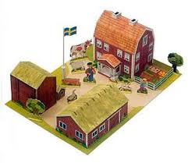
Enfoque una sola salud
Mal manejo:
Indeseables
ENTRADAS
SALIDAS
Veterinari@ Biosecuridad
↑Medicamentos
Problema salud/bienestar
Residuos ganaderos
Aditivos
Alimento
Animal
Patógeno
Residuos medicamentos
Mortalidad y cadáveres
Ambiente
Notes:
La bioseguridad es un enfoque integrado y estratégico que incluye un conjunto de medidas y normas preventivas destinadas a mantener
el control de factores de riesgo procedentes de agentes biológicos, físicos o químicos. Su principal objetivo debe ser siempre el de impedir
la entrada de la enfermedad pero si esto ocurre, lo siguiente debería ser controlar la transmisión de la enfermedad y reducir al máximo
el impacto que puede producir la misma sobre la productividad y el funcionamiento normal de la explotación así como sobre la calidad o
seguridad de los productos alimenticios derivados de ella.
In terms of improving animal health and welfare, one must understand that the farm has own resources (selfsufficiency) and works as a system with inputs and outputs that, all together, interact with nature in the short run and with the society in the long term. Poor production practices involving overuse of drugs are commonly acknowledged to be present in veterinary medicine globally. Undesirable Outputs or environmental factors which impact the transformation of resources into optimal outcomes should be minimized and avoid at the most. This approach is necessary to finding the most cost effective way to promote good health and welfare with less residues in the environment.

Slide 8
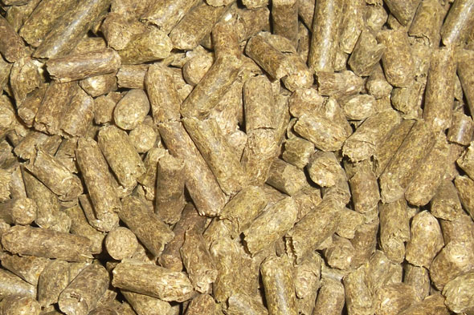
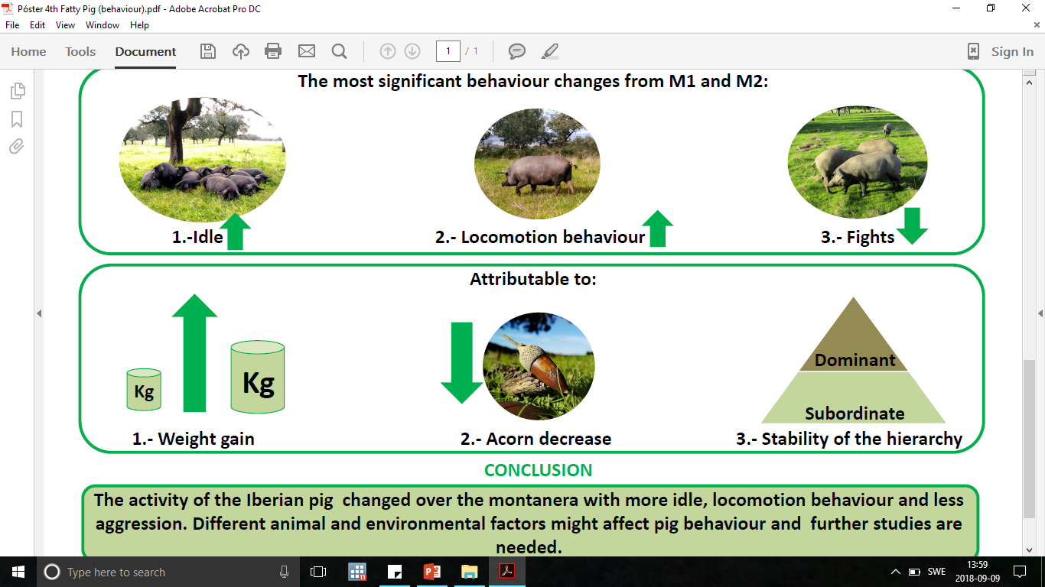
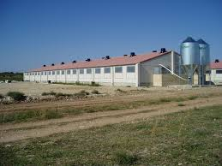
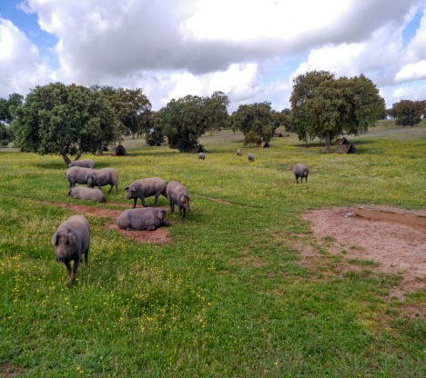
Cuatro básicos de cualquier sistema ganadero
Consideraciones del mercado
Disponibilidad de recursos biofísicos
Biotipo animal
Sistemas diferentes
Notes:
When we are looking at sustainable food production through livestock management, we should back to basics that are common across systems that are quite differet. Including the example of the Iberian tradition versus white pig production.
One is the considerations is the market. The simplest food production system is when you are raising food just to feed your family. When you´re thinking about establishing a livestock food production enterprise, one has to consider market forces: diets, preference is, import and export legislation, Transboundary Animal Disease Threats.
“The year 2020 has been debilitating for South Africa’s beef industry: Not only did farmers deal with disruptions to the supply chain as a result of the COVID-19 pandemic, but many faced added pressures such as outbreaks of foot-and-mouth disease (FMD), a banning on auctions, a devastatingly long drought, and swings in the price and demand of beef,” said Sirrals.
“To mitigate against such pressures and to ensure that cattle farming operations are sustainable, farmers must keep their herds as healthy as possible. This will allow them to safeguard the profitability of their operation, especially during difficult times.”
Traditionally farmers did not invest as much into the health of an animal intended to be sold to the market whether to feedlots or via auctions, but Sirrals explained that the future sustainability of South Africa’s beef production depends on the entire industry being able to access new markets.

Slide 9
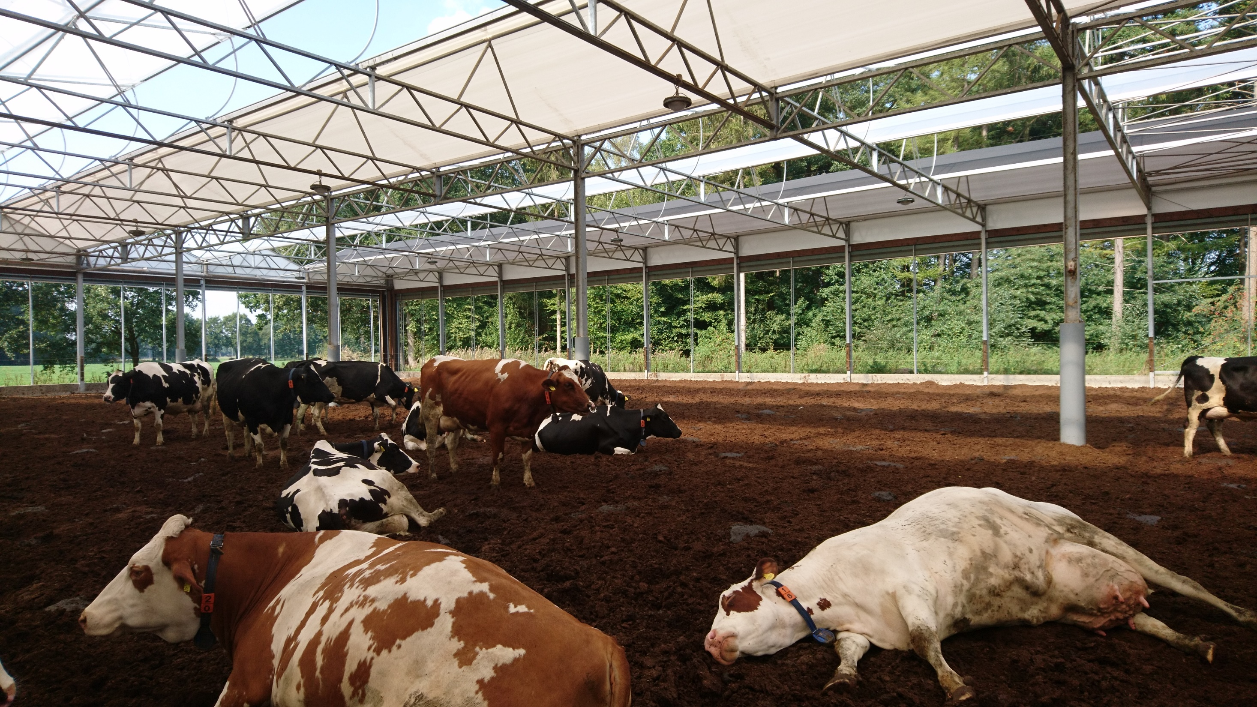
Notes:
What kind of buildings are needed? Are housing system design to minimize climatic constrains? What kind of expertise and what kind of labor forces and knowledge resources are needed?

Slide 10
Impedir la entrada de infecciones en la explotación
ANIMALES VIVOS
PURÍN
VISITANTES
VEHICULOS
ALIMENTO
STOCK CAIDO
EQUIPAMIENTO
Notes:
Los agentes infecciosos pueden entrar o salir de la granja de muchas maneras (véase el diagrama siguiente). Con estrategias bien pensadas, la explotación puede protegerse de las infecciones. Las mismas estrategias también reducen el riesgo de propagar cualquier infección a otras explotaciones.
Por supuesto, en Suecia sigue habiendo enfermedades infecciosas entre el ganado. Algunos ejemplos comunes son la tiña (infección fúngica de la piel), la dermatitis digital (enfermedad bacteriana de las pezuñas), el S. aureus (bacteria que causa la mastitis) y diversos virus que provocan tos y diarrea.

Slide 11
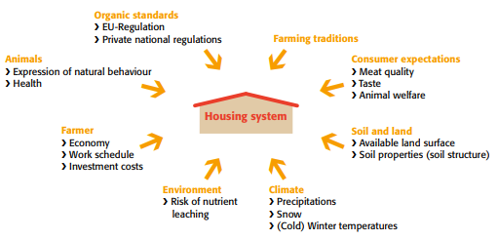
Análisis de peligros y puntos críticos de control para una ganadería ecológica
Normas ecológicas
Legislación UE
Normativa nacional privada
Tradición ganadera
Animales
Expresión comportamiento natural
Salud
Expectativas consumidor
Calidad carne
Sabor
Bienestar Animal
Ganader@
Economía
Calendario laboral
Costes de inversión
Suelo y tierra
Superficie disponible
Propiedades del suelo (estructura)
Ambiente
Riesgo de lixiviación de nutrientes
Clima
Precipitaciones
Nieve/Frío/Tº invernal
Notes:
which focuses on the implementation of animal health plans in organic pig production, the status quo of animal health of sows and piglets in 20 organic farms in Germany was assessed.. The on-farm assessment brought up weak-points in hygienic, nutritional and animal health management.
Production diseases are a major problem in organic as well as in conventional livestock production.

Slide 12
Secreción de agentes infecciosos
Estiércol
Orina
Descargas
Saliva, mocos
Toses
Leche
Heridas infectadas
Notes:
La resistencia del animal
Son muchos los factores que determinan la gravedad de la exposición de un animal a un agente infeccioso. Siempre hay una lucha entre la resistencia del animal y el agente infeccioso. Los terneros no tienen anticuerpos al nacer y dependen completamente de la recepción de calostro durante sus primeras horas de vida. L

Slide 13
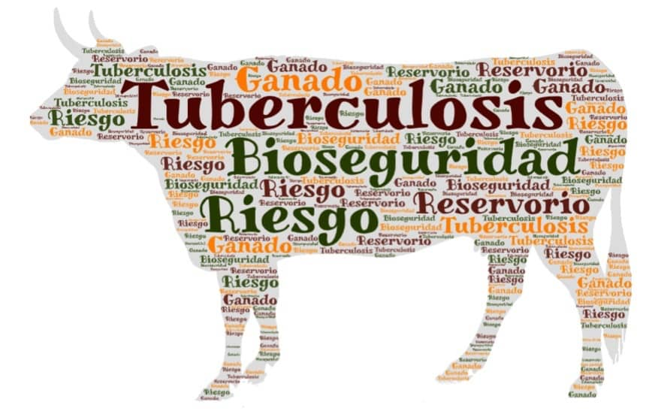
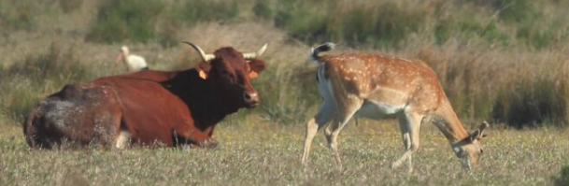
Bioseguridad en ganadería extensiva
Notes:
investigación españoles se han centrado en estudiar cómo caracterizar y mejorar la bioseguridad en los sistemas de producción extensivos. Unos sistemas que, en su mayoría, carecen de protocolos detallados, específicos y sistemáticos para evaluar su bioseguridad frente a la fauna silvestre.

Slide 14
Bioseguridad en ganadería extensiva
Cinco Libertades:
Sed, hambre, malnutrición
Discomfort
Dolor, lesiones y enfermedad
Miedo, estrés
Para expresar comportamiento natural
Cadena Alimentaria
+/- efectos
Función biológica
Comportamiento natural
Estado afectivo
Fuente: Leeb et al. (2019). Effects of three husbandry systems on health, welfare and productivity of organic pigs. Animal:1–9. Blanco-Penedo et al. (2021). Climate change impacts on animal welfare in livestock systems. ITEA 116-5 (424-443).
Notes:
La agricultura ecológica se considera uno de los posibles sistemas alternativos para hacer frente a las exigencias mundiales. Cuando nos centramos en el bienestar animal hay que hacer algunas consideraciones. Basándonos en el concepto de bienestar animal de las cinco libertades, podemos contextualizar el análisis del impacto del calentamiento global en los animales. Existen algunos posibles efectos negativos si, por ejemplo, los cerdos ecológicos reciben dietas de peor calidad debido a las restricciones de ingredientes, a los fenómenos meteorológicos extremos en las condiciones de cría al aire libre o a la reducción de la bioseguridad, lo que podría afectar al enfoque de la cadena alimentaria. Es probable que quienes equiparan el bienestar animal con la "vida natural" crean que los sistemas que proporcionan naturalidad en el pastoreo son superiores, mientras que quienes equiparan el bienestar animal con el "funcionamiento biológico" pueden percibir que un mayor control ambiental y de la producción proporcionará un mayor bienestar. La información disponible sobre el impacto del cambio climático en el bienestar animal es limitada, pero los sistemas ganaderos basados en el pastoreo sufrirán más el impacto del CC.

Slide 15
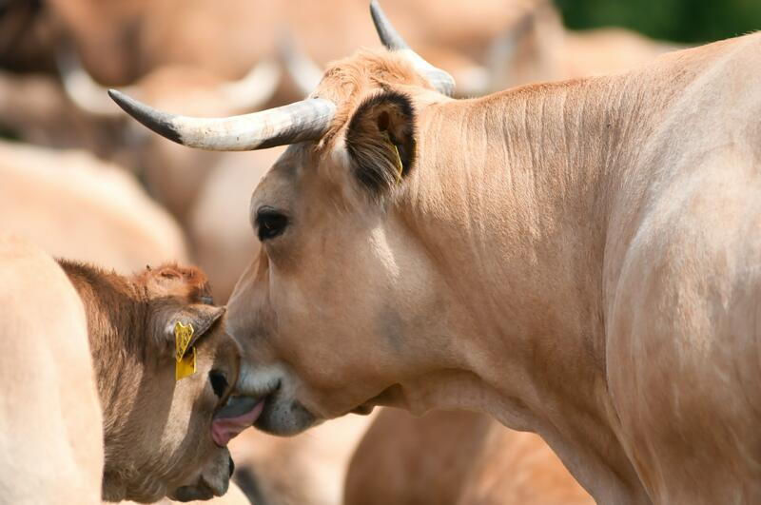
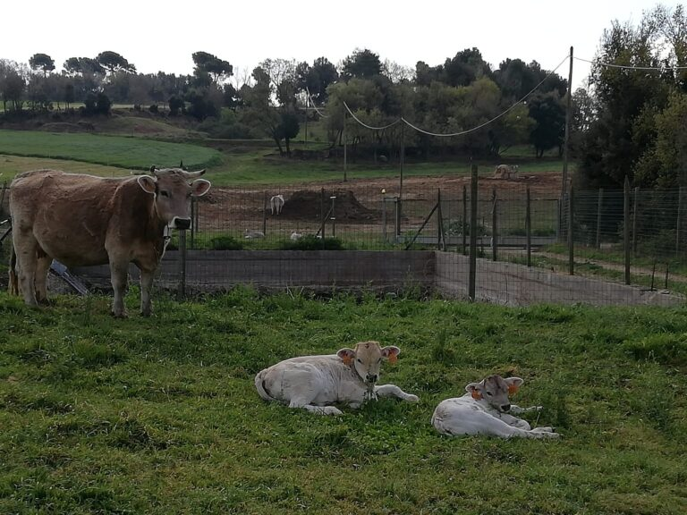
Bioseguridad en ganadería extensiva, cont.
Riesgos específicos que se deben priorizar
Contacto animal directo
Mezclas de ganado
Maquinaria compartida
Alto uso de recursos exteriores (en pasto)
Notes:
En este caso existen diferentes riesgos específicos que se deben priorizar como el contacto de nariz a nariz al mezclarse con ganado de otra granja, fincas con mal vallado o malos cierres, maquinaria compartida entre ganaderos vecinos para trabajar las fincas, patios o corrales mal manejados, alto uso de comederos y bebederos exteriores en la época de pasto y animales enfermos difíciles de aislar.
La desinfección de superficies es menos importante que prevenir el contacto directo.
Permitir un retraso entre los grupos de ganado puede permitir que el sol y el viento hagan gran parte del trabajo y reduce la necesidad de desinfección. Si se usan desinfectantes, hay que asegurar que las superficies que se rocían estén limpias y usar un producto bactericida

Slide 16
Bioseguridad en ganadería extensiva, limitar el contacto
Uso de barreras que limitan el contacto de la fauna silvestre
Planificar el uso de los pastos en el espacio y el tiempo.
Delimitar las zonas de la finca donde se sabe que hay más interacción entre animales silvestres y otros animales domésticos
La unidad de gestión de los rebaños es la cerca ganadera. Se debe garantizar que los animales abrevan de forma segura en cada una de las cercas. Incrementar el control poblacional sobre la fauna silvestre (caza mayor), siempre de acuerdo a los planes de ordenación cinegéticos, o permisos por daños.
Utilizar pastores eléctricos para proteger cercas y separar de manera más segura de otras fincas o zonas de riesgo.

Slide 17
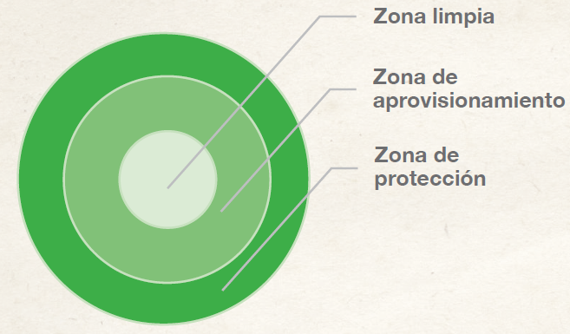
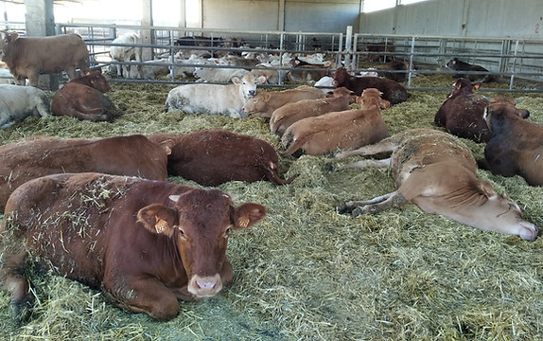
Bioseguridad, cebadero
Riesgos/consideraciones específicas que se deben priorizar
Delimitación de zonas
Unidad de gestión de riesgos diferenciada
Sistema todo-dentro todo-fuera
Concepto lote-manada
Notes:
La principal política de la bioseguridad es mantener una explotación y los rebaños lo más protegidos posible.
Zona limpia: Se sitúan los animales de producción y debe estar lo más
aislada posible, siendo su contacto con el exterior el mínimo posible;
Zona de aprovisionamiento: Estará compuesta de una zona interna más restringida que contendrá los silos de almacenamiento de piensos
y otra externa para el almacenamiento de estiércoles, depósito de cadáveres y aprovisionamiento de piensos, y se dotará de sistemas efi -
caces de desinfección en el acceso a la misma.
Zona de protección: Su extensión debería variar en función de la ubicación de la explotación, siendo mayor a medida que se incrementen
los posibles peligros existentes. Evidentemente este concepto en un cebadero es muy difícil de aplicar. podríamos considerar que en un cebadero existen varios rebaños dentro de una misma explotación y cada uno de ellos deberá formar y funcionar como una unidad diferenciada.
Dada la complejidad desde el punto de vista de gestión del riesgo, se debería tender al uso de sistemas todo dentro-todo fuera con correctas medidas de Limpieza y Desinfección ( L&D) entre lotes. Además se trabajará el concepto de lote-manada, tratando de trabajar en grupos cerrados y naves o cuarteles separados cuyo manejo debe estar diseñado de manera que permanezcan lo más aislados entre sí.

Slide 18
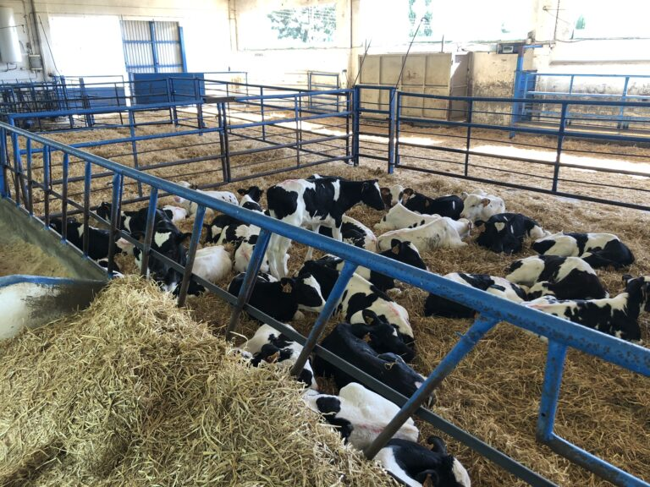
Bioseguridad en cebadero, cont.
Mayor frecuencia de introducción de animales;
Introducción de animales desde explotaciones con situación sanitaria desconocida (con relación a enfermedades diferentes a las de declaración obligatoria);
Contacto con animales de estatus desconocido: realización de pastoreos comunitarios o trashumancia con rebaños de otras explotaciones.
Entradas procedentes de orígenes diversos y que se agrupan en el proceso.
Ubicación de la explotación: zonas de alta densidad ganadera o de fauna silvestre, zonas de mucho tráfi co, mataderos, fábricas de piensos, etc.
Aislamiento de la explotación: ausencia de vallado perimetral adecuado ni de zonas diferenciadas (zona limpia, zona de aprovisionamiento y de protección)
Notes:
Mayor frecuencia de introducción de animales;
Introducción de animales desde explotaciones con situación sanitaria desconocida (con relación a enfermedades diferentes a las de declaración obligatoria);
Contacto con animales de estatus desconocido: realización de pastoreos comunitarios o trashumancia con rebaños de otras explotaciones.
Entradas procedentes de orígenes diversos y que se agrupan en el proceso.
Ubicación de la explotación: zonas de alta densidad ganadera o de fauna silvestre, zonas de mucho tráfi co, mataderos, fábricas de piensos, etc.
Aislamiento de la explotación: ausencia de vallado perimetral adecuado ni de zonas diferenciadas (zona limpia, zona de aprovisionamiento y de protección)

Slide 19
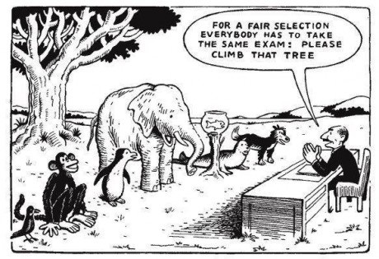
Plan de intervención de bioseguridad eficaz
PERSONALIZADO
EFECTIVO Y DINÁMICO
REALISTA
RESPONSABILIDAD COLECTIVA
PROTOCOLIZADO
Notes:
PERSONALIZADO: Basado en los riesgos específi cos del rebaño y las enfermedades a controlar. La clave de la bioseguridad es que todas las explotaciones son diferentes y no hay una talla única, pero desempeña un papel fundamental en la reducción del riesgo para un rebaño.
• EFECTIVO Y DINÁMICO: Debe ser revisado periódicamente por el personal y profesionales competentes en base a todos los datos registrados con respecto a la última revisión y los resultados obtenidos.
• REALISTA: No se pueden eliminar riesgos al 100 %, el objetivo es atenuarlos todo lo posible.
• RESPONSABILIDAD DE TODOS: No se debe pensar exclusivamente en evitar el riesgo individual sino en si las decisiones y manejo que realizamos
pueden poner en riesgo a otras explotaciones.
• PROTOCOLIZADO: Debe existir planifi cación, compromiso y la formación de todo el personal de la explotación.

Slide 20
Objetivo del programa de Bioseguridad
Reducir la propagación de enfermedades infecciosas entre dentro de las ganaderías.
Lo que implica:
-un efecto positivo sobre la salud y el bienestar de los animales
-una producción alimentaria segura y un menor riesgo de propagación de enfermedades zoonóticas
-una reducción de los costes para la sociedad y los ganaderos en relación con el control de las enfermedades infecciosas

Slide 21
Cuestionario sobre medidas de riesgo de bioseguridad
-Cuestionario sobre rutinas de bioseguridad y las instalaciones de la explotación
-Dividido en 7 áreas
  -Contacto con los animales, visitantes/personal, transporte/equipos, higiene/vigilancia de la salud, piensos, estiércol, entorno.
-Resultados después de cada sección junto con consejos
-Resultados guardados en la página del programa
-Repetir cada 18-24 meses

Slide 22
Instalaciones de cuarentena
Notes:
• Los animales que presenten signos de enfermedad deben separarse y mantenerse en la enfermería.
• Se debe tender a consultar al veterinario cualquier caso de enfermedad pero es especialmente urgente reportar enfermedades que afecten a un porcentaje relevante de animales y/o la aparición de síntomas poco habituales o que presenten cualquier signo de enfermedad de declaración obligatoria
• Mantener los lotes de animales, lo más estable posible, evitando intercambios de animales entre diferentes lotes. Evitar especialmente el contacto de los animales jóvenes con los adultos; así como también la contaminación cruzada de alimento, agua y estiércol.
https://www.universodelasaludanimal.com/ganaderia/instalaciones-ganaderas-bovinas-tipos-de-sistemas-de-produccion-y-problemas-de-salud-a-los-que-se-enfrentan/
https://www.ganaderia.com/destacado/Importancia-de-la-bioseguridad-en-explotaciones-bovinas-en-el-tropico

Slide 23
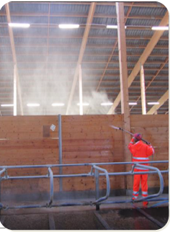
Rutinas de limpieza
Notes:
No realizar la limpieza y desinfección de las instalaciones donde se alojan los animales o hacerlo de forma incorrecta, las convierte en una fuente de patógenos los cuales afectarán la sanidad del plantel.
Una de las estrategias para evitar la infección de nuevos lotes es romper la cadena de infección limpiando y desinfectando los corrales (Ferreira et al. 2014) y adoptando un período de vacío sanitario (Rohr, 2014).

Slide 24
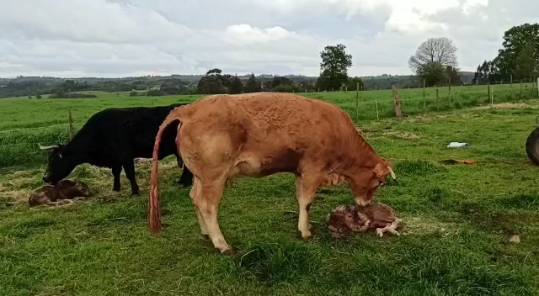
Rutinas, rutinas, rutinas (terneros)
Limpiar el corral de parto entre cada parto
No utilizar el corral de partos como corral de enfermos
Dar calostro a los terneros recién nacidos antes de cuatro horas
Mantener a los terneros en corrales individuales durante al menos una semana
Agrupar los terneros por edad con una separación máxima de tres semanas
Poner a los terneros en corrales por lotes
Limpiar los corrales de los terneros entre cada individuo y grupo
Dejar secar los corrales antes de introducir nuevos animales
Lavar los cubos de leche después de cada toma
Dar a los terneros enfermos cama extra y mantenerlos calientes
Notes:
Los terneros no tienen anticuerpos al nacer y dependen completamente de la recepción de calostro durante sus primeras horas de vida. El periodo en el paridero también es importante. Se puede proteger al ternero desde el nacimiento mediante una buena higiene en el corral de partos, para mantener baja la presión infecciosa (nadie quiere nacer en un pabellón infeccioso), y suministrándole puntualmente su ración de calostro. La ley sueca establece que el corral de partos sólo puede utilizarse para este fin y no como corral de enfermos. Se trata de proteger a los terneros recién nacidos y a las vacas con resistencia reducida debido al parto.

Slide 25
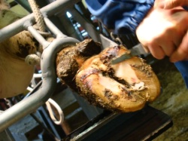
Rutinas, rutinas, rutinas (vacas)
Separar las vacas enfermas del grupo
Limpiar el corral de enfermos entre cada individuo
Limpiar el estiércol de los cubículos/apilamientos al menos dos veces al día.
No utilizar el mismo rascador para diferentes grupos o secciones
Revisar vacas cojas para comprobar sus pezuñas

Slide 26
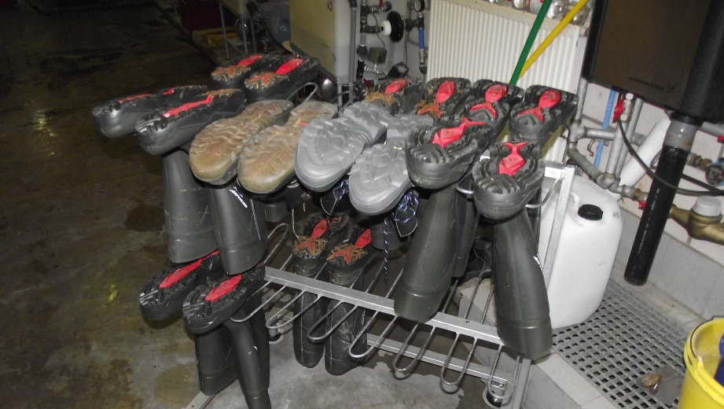
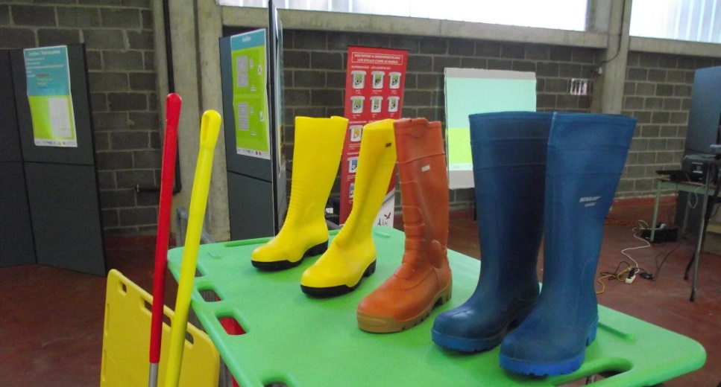
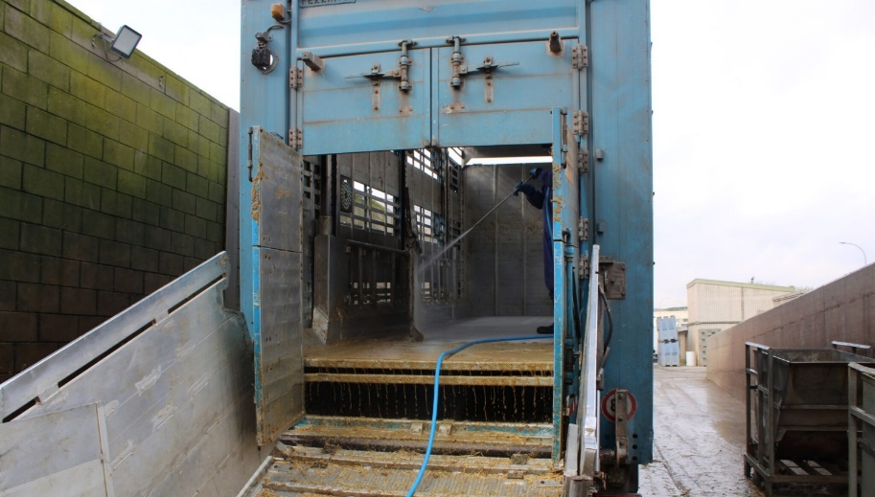
Rutinas, rutinas, rutinas (otros)
Lavar bien las botas antes de entrar en el comedero
Limpiar los bebederos/comederos a diario
No permitir que los movimientos del estiércol se crucen con el tráfico de piensos
Limpiar todos los alojamientos anualmente
Proporcionar ropa y botas de protección a veterinarios, inseminadores y otros asesores.
No entrar en una granja vecino con ropa o botas utilizadas en el establo donde trabaja
Si procedente de otro país donde ha estado en contacto con ganado, se debe esperar dos días antes de entrar en una granja

Slide 27
Entrada de animales
PRECAUCIONES GENERALES
Limitarlas al mínimo posible en el tiempo.
Evitar cuando sea posible la convivencia o traslado conjunto de animales de diferente procedencia.
Realizar chequeos frente a enfermedades cuyo estatus nos interese controlar (adicionales a las que estén normativamente establecido).
Siempre que se pueda, introducir los animales directamente desde explotación de origen.
Aunque complicado, solicitar información sobre el programa sanitario de origen o los tratamientos recibidos previamente.
Notes:
Limitarlas al mínimo posible en el tiempo.
Evitar cuando sea posible la convivencia o traslado conjunto de animales de diferente procedencia.
Realizar chequeos frente a enfermedades cuyo estatus nos interese controlar (adicionales a las que estén normativamente establecido).
Siempre que se pueda, introducir los animales directamente desde explotación de origen.
Aunque complicado, solicitar información sobre el programa sanitario de origen o los tratamientos recibidos previamente.

Slide 28
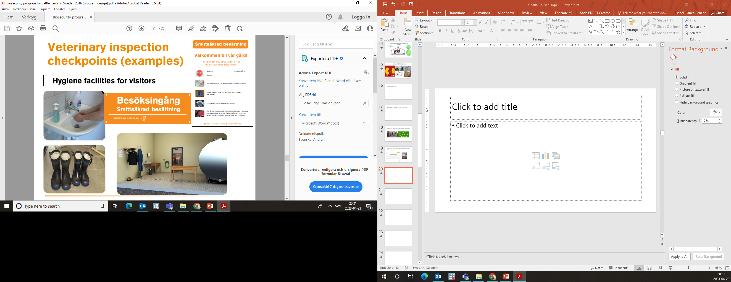
Instalaciones higiénicas para visitantes
Notes:
Los visitantes temporales de la explotación suponen un riesgo de infección. Las personas que viajan entre rebaños y tienen un contacto estrecho con los animales, como los veterinarios y los inseminadores, corren el riesgo de transmitir la infección de una granja a otra. Estas personas están bien informadas sobre las diversas enfermedades infecciosas y son conscientes de los riesgos. Han establecido rutinas de higiene que reducen el riesgo de propagar la infección. Una buena forma de reducir aún más el riesgo de que estas personas introduzcan la infección es que la granja proporcione a los visitantes ropa y botas de protección completas y limpias.

Slide 29
Instalaciones higiénicas para visitantes, cont
Notes:
La imagen muestra una esclusa de higiene para los visitantes. Obsérvese que hay una esclusa higiénica, ropa protectora para tomar prestada, una mesa limpia para el equipo y un lavabo para la higiene de las manos.
Los transportistas de animales también se desplazan entre explotaciones y tienen contacto directo con los animales. Con una señalización clara sobre a quién dirigirse cuando llegan, no necesitan entrar en el establo. Si los trabajadores de la granja descargan los animales, el riesgo de infección disminuye considerablemente. Otros visitantes, que normalmente no están en contacto con la agricultura, plantean otro tipo de riesgo. Por ejemplo, diversos comerciantes y los compañeros de juego de los niños. A menudo están menos informados, lo que significa que obviamente no asumen la responsabilidad de proteger a los animales y a sí mismos contra la infección. Siempre

Slide 30
Tráfico externo/interno
Notes:
Los vehículos pueden suponer un riesgo de propagación indirecta de la infección, principalmente porque el estiércol puede adherirse a los neumáticos y a los pasos de rueda y, por tanto, ser transportado de una explotación a otra. A continuación, la infección puede propagarse a los animales de la explotación, por ejemplo en los comederos móviles a través de los tractores y los carros mezcladores. Si la explotación cuenta con rutas bien diseñadas y claramente señalizadas, pueden evitarse los cruces entre su tráfico interno y el transporte procedente del exterior. Los camiones de recogida de ganado que se caen suponen un riesgo especial porque los animales que transportan han estado enfermos. El riesgo de infección es evidente, por lo que se recomienda situar la zona de ganado caído en el límite exterior de la explotación.
Ejemplo de rutas mal planificadas: Aquí, el corral es atravesado por el tráfico de visitantes, como el transportador de matanza (rojo), los camiones de ganado muerto (rosa) y los visitantes (azul claro). El barril de estiércol (azul) también atraviesa el corral, pasada la entrada a los silos.
Ingreso de vehículos. Ejemplo de un flujo bien diseñado para vehículos en la granja. La zona de ganado muerto está situada en el extremo exterior (véase la esquina inferior derecha). El acceso de los visitantes y la carga para el transporte de los animales sacrificados se han trasladado al extremo del corral. De este modo, estos vehículos que presentan un riesgo no atraviesan el corral. El barril de estiércol también se ha desviado para evitar que cruce el tráfico de piensos.- Se debe restringir el ingreso de vehículos al mínimo, tratando de que las operaciones se realicen desde la zona de protección exterior.
- Delimitar zona de aparcamiento exterior en la periferia de la explotación y alejada de la zona limpia y del almacenamiento de alimento.
- Realizar inspección visual del vehículo, cerciorándose de la no existencia de materiales orgánicos, camas o restos de otros animales.
- En los casos que sea obligatorio, exigir acreditación de haber realizado lavado y desinfección recomendándose el rechazo del mismo en caso de duda.
- Antes de ingresar a la explotación, paso por un vado sanitario. Elvado debe mantenerse limpio y con la concentración sufi ciente de
desinfectante para asegurar su efectividad.
- Registrar las entradas y visitas.
- La ubicación de carga/descarga de alimento, cadáveres y animales, deben estar localizados en la zona de aprovisionamiento externo (alejada
de la zona limpia), de preferencia ubicada en la periferia para evitar que los camiones ingresen o regresen con patógenos.
herramientas y conocimientos para romper cualquier vía de infección en su granja, y elige el nivel de control de infecciones que desea alcanzar.

Slide 31
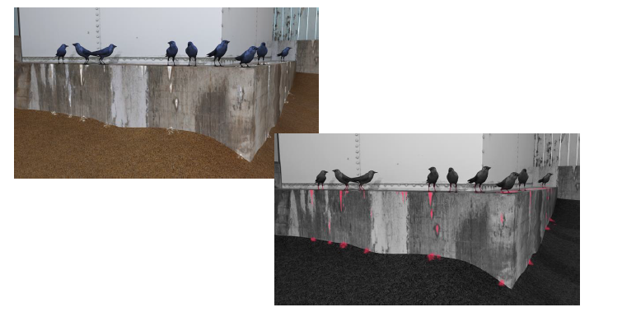
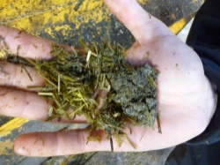
Manejo alimentación y bebida
Higiene alimento almacenado
Notes:
http://www.xn--smittskra-02a.se/not/kunskapsbank-for-notkreatursbesattningar/vilka-ar-smittvagarna/smittspridning-till-och-fran-garden/smittspridning-via-foder/
Control de Aves: Los piensos contaminados pueden suponer un riesgo de infección. La infección transmitida por los piensos puede producirse si éstos están contaminados con estiércol bovino o heces de otros animales, generalmente aves y roedores.
La suciedad y la tierra en el pienso pueden ser una fuente
para la propagación de enfermedades.
• Desarrollar un plan de control de aves, en zonas donde se consideren una plaga.
• Atraer a las aves rapaces como halcones y cernícalos, pueden ayudar.
• Eliminar lugares de entrada y anidamiento de las instalaciones, en especial de los almacenes de alimento. Se deben sellar todas las aberturas en los techos y revisar los posibles lugares de anidamiento en cornisas, vigas, etc.
• Mantener las tolvas cerradas.
• Limpiar los bebederos y comederos diariamente

Slide 32
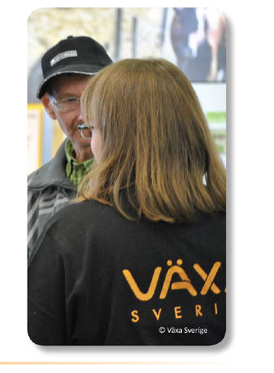
Asesoramiento veterinario en bioseguridad
Basado en:
Resultados de la evaluación de riesgos
Resultados de los puntos de control
Apoyo a los veterinarios:
-Educación
-Directrices
-Acceso a notas de visitas veterinarias anteriores en el programa

Slide 33
Formación al personal
Ropa de trabajo exclusiva que se lavará
Periódicamente y lavar sus botas después de tratar animales enfermos.
Evitar tener contacto con animales de la misma especie u otras fuera del horario de trabajo.
Notes:
Los trabajadores al ingresar en la explotación deben cambiar su indumentaria por ropa de trabajo exclusiva que se lavará
periódicamente. Deben disponer por ello de servicios adecuados que les permitan lavarse y si es posible ducharse.
https://www.universodelasaludanimal.com/ganaderia/instalaciones-ganaderas-bovinas-tipos-de-sistemas-de-produccion-y-problemas-de-salud-a-los-que-se-enfrentan/
https://www.ganaderia.com/destacado/Importancia-de-la-bioseguridad-en-explotaciones-bovinas-en-el-tropico

Slide 34
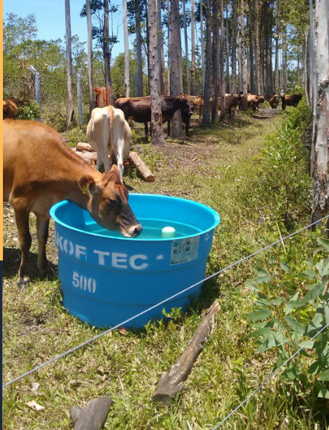
Los abrevaderos son clave
Notes:
Para controlar la transmisión de enfermedades compartidas, es fundamental reducir el riesgo de interacción entre el ganado y los ungulados silvestres.
Los resultados de estos trabajos mostraron que la mayoría de los puntos de riesgo de interacción (>80 %) estaban asociados a abrevaderos para los animales. De entre los distintos tipos de abrevaderos destacan principalmente manantiales y charcas, sobre todo las de diámetro inferior a 20 metros.
Estos puntos supusieron casi la totalidad de los puntos con valoración de riesgo alta o muy alta en una escala 1-5.

Slide 35
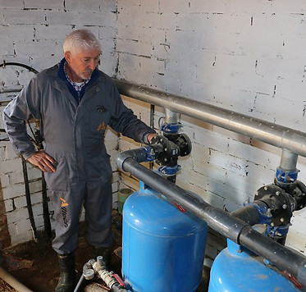
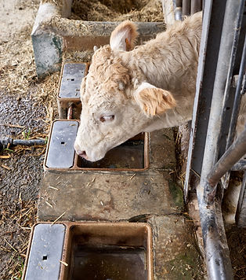
Puntos de agua
Eliminar o delimitar puntos de agua, principalmente manantiales, pequeñas charcas y barrizales de riesgo.
Uso segregado completamente del agua
Evitar el pastoreo en periodos críticos que cuenten con puntos de agua de difícil control
Utilizar tolvas y comederos
Notes:
• Eliminar o delimitar puntos de agua, principalmente manantiales, pequeñas charcas y barrizales de riesgo aunque puede ser interesante mantener
bebederos para fauna silvestre aislados del resto del rebaño.
• Crear o modifi car bebederos para ganado bovino y porcino, respectivamente para conseguir un uso segregado completamente del agua.
• Evitar el pastoreo en periodos críticos que cuenten con puntos de agua de difícil control (principalmente arroyos) y que pueden ser problemáticos
al formar abundantes pozas distribuidas a lo largo de distancias largas.
• No dar de comer en el suelo. Utilizar tolvas y comederos que limiten el acceso de fauna silvestre.

Slide 36
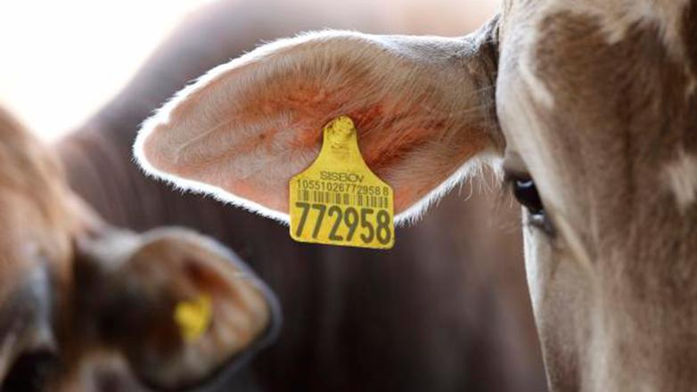
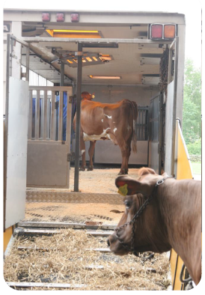
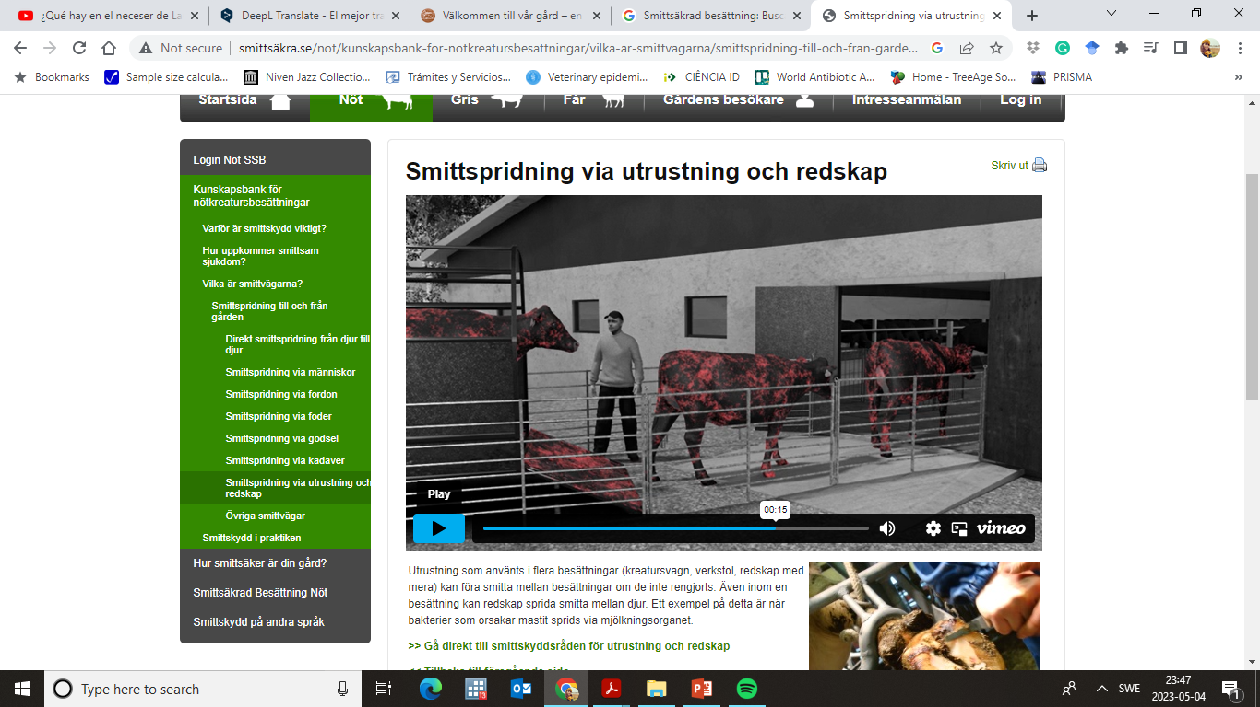
Control movimiento animales
Trazabilidad ganadera
Notes:
La trazabilidad ganadera es un sistema que permite rastrear el origen y el recorrido de los animales en la cadena de producción de la carne, lo que es esencial para garantizar la seguridad alimentaria y la calidad de la carne. Hay varios países que están más avanzados en la implementación de sistemas de trazabilidad ganadera

Slide 37
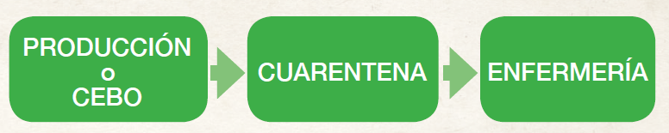
Manejo de la cama y del estiercol, cebo
• Contar con un plan de manejo de estiércol que evite la contaminación ambiental y de las fuentes de aguas superficiales y profundas.
• Retirar al menos cada vez que los animales hayan abandonado el corral (frecuencia variará según densidad del corral, tipo de cama o instalaciones.
• Mantener el encamado para evitar contacto animal -suelo.
• Retirar si es posible en días sin viento y empezando por la zona de menor a mayor riesgo- parques de cebo, seguir la cuarentena y terminar siempre por la enfermería.
• El estiércol en almacén diferenciado.
Notes:
Manejo de cama y estiércol
• Contar con un plan de manejo de estiércol que evite la contaminación ambiental y de las fuentes de aguas superfi ciales y profundas.
• Retirar al menos cada vez que los animales hayan abandonado el corral aunque la frecuencia variará según la densidad del corral, el tipo de cama o las instalaciones.
• Se debe mantener el encamado de manera que evite el contacto directo del animal con el suelo.
• Retirar si es posible en días sin viento y empezando por la zona de menor a mayor riesgo.
• El estiércol debe almacenarse en una zona alejada del contacto con los animales y especifi co solo para tal fi n.
• Empezar retirando aquel de los parques de cebo, seguir la cuarentena y terminar siempre por la enfermería.
En su entorno natural, las vacas se alejan de sus heces. Sin embargo, no pueden hacerlo en el corral. En su lugar, hay que eliminar el estiércol y la orina de las inmediaciones de los animales. Gran parte del trabajo en la granja consiste en mantener limpio el entorno de los animales. El estiércol contiene miles de millones de bacterias necesarias para la digestión en el intestino. Sin embargo, estas bacterias pueden causar daños si acaban en el lugar equivocado (por ejemplo, en los pezones, en las heridas o en el ombligo de un ternero). Si el entorno de los animales no puede mantenerse seco y limpio, aumenta la presión infecciosa y disminuye la resistencia de los animales. Por tanto, la limpieza general y una buena higiene son una buena garantía contra las enfermedades.
Las vacas que pastan se niegan a comer la hierba que crece donde ha caído un cowpat para evitar la infección del estiércol. Este comportamiento -evitar sus propias heces- está profundamente arraigado en las vacas y es necesario para mantenerse sanas. Por lo tanto, la mesa de alimentación y toda la cadena alimentaria deben mantenerse libres de estiércol. Recuerde que, para los animales del establo, la mesa de alimentación es su plato de comida. El agua que beben los animales también forma parte de la cadena alimentaria.
Dado que los agentes infecciosos están presentes en grandes cantidades en el estiércol y la orina, el estiércol no debe transferirse de un grupo a otro. Hay que proteger sobre todo a los animales jóvenes del contacto con el estiércol de animales más viejos. Además de propagar la infección, el estiércol y la orina pueden afectar a la resistencia de los animales. Los terneros y los animales jóvenes en particular son más susceptibles a las infecciones si no pueden mantenerse secos y limpios. Si no están secos debajo de los pies, la salud de las pezuñas de los animales mayores puede verse gravemente perjudicada porque el estiércol y la orina aflojan el cuerno de la pezuña.

Slide 38
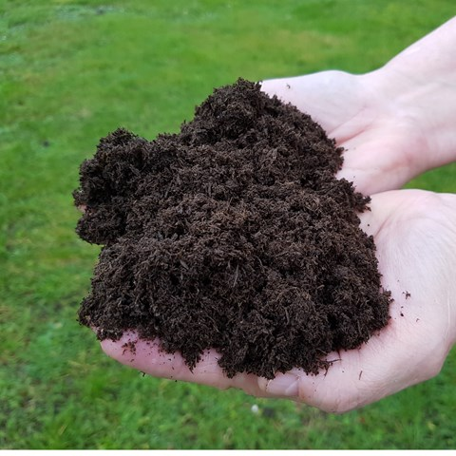
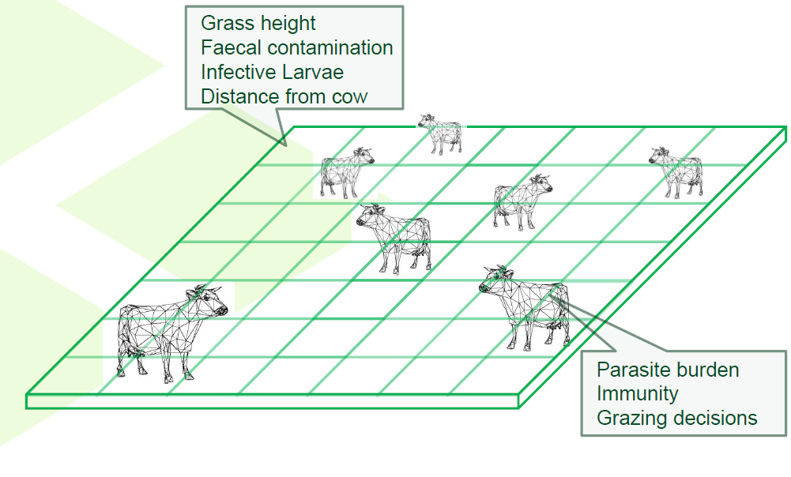
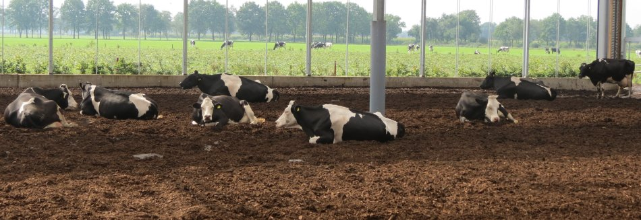
Manejo deyecciones, extensivo
Altura de la hierba
Contaminación fecal
Larvas infecciosas
Distancia de las vacas
Carga parasitaria
Inmunidad
Decisiones de pastoreo
Notes:
En su entorno natural, las vacas se alejan de sus heces. Sin embargo, no pueden hacerlo en el corral. En su lugar, hay que eliminar el estiércol y la orina de las inmediaciones de los animales. Gran parte del trabajo en la granja consiste en mantener limpio el entorno de los animales. El estiércol contiene miles de millones de bacterias necesarias para la digestión en el intestino. Sin embargo, estas bacterias pueden causar daños si acaban en el lugar equivocado (por ejemplo, en los pezones, en las heridas o en el ombligo de un ternero). Si el entorno de los animales no puede mantenerse seco y limpio, aumenta la presión infecciosa y disminuye la resistencia de los animales. Por tanto, la limpieza general y una buena higiene son una buena garantía contra las enfermedades.
Las vacas que pastan se niegan a comer la hierba que crece donde ha caído un cowpat para evitar la infección del estiércol. Este comportamiento -evitar sus propias heces- está profundamente arraigado en las vacas y es necesario para mantenerse sanas. Por lo tanto, la mesa de alimentación y toda la cadena alimentaria deben mantenerse libres de estiércol. Recuerde que, para los animales del establo, la mesa de alimentación es su plato de comida. El agua que beben los animales también forma parte de la cadena alimentaria.
Dado que los agentes infecciosos están presentes en grandes cantidades en el estiércol y la orina, el estiércol no debe transferirse de un grupo a otro. Hay que proteger sobre todo a los animales jóvenes del contacto con el estiércol de animales más viejos. Además de propagar la infección, el estiércol y la orina pueden afectar a la resistencia de los animales. Los terneros y los animales jóvenes en particular son más susceptibles a las infecciones si no pueden mantenerse secos y limpios. Si no están secos debajo de los pies, la salud de las pezuñas de los animales mayores puede verse gravemente perjudicada porque el estiércol y la orina aflojan el cuerno de la pezuña.

Slide 39
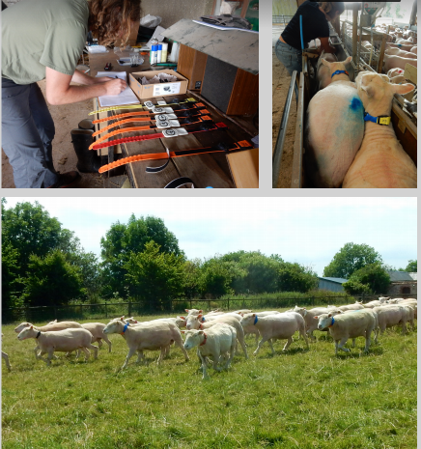
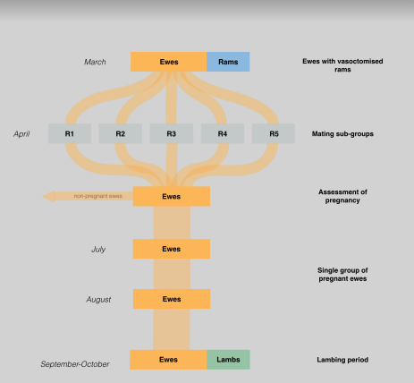
Redes sociales-Cómo los patrones de contacto pueden influir en la dinámica de transmisión de una enfermedad?
Notes:
Sensores de proximidad. estructura de la red social de las ovejas Poll Dorset, recolectando datos de asociaciones diádicas mediante el uso de sensores de proximidad. Implementaron acelerómetros para la medición del comportamiento. Analizamos la estructura social de las ovejas a nivel de grupo, analizando la estructura de la comunidad, y a nivel individual, determinando si las ovejas mostraban diferenciación social. Medimos la contribución de la relación genética, la edad, el peso, el estado reproductivo y los subgrupos de manejo previo en las asociaciones sociales para probar los efectos de la homofilia.

Slide 40
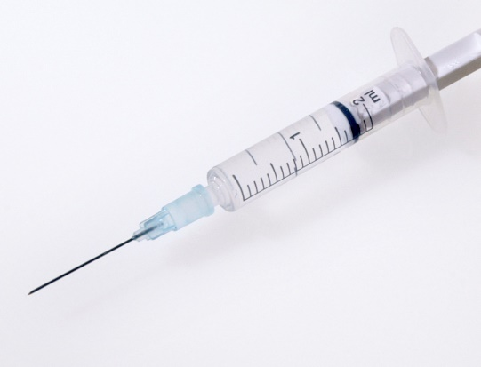
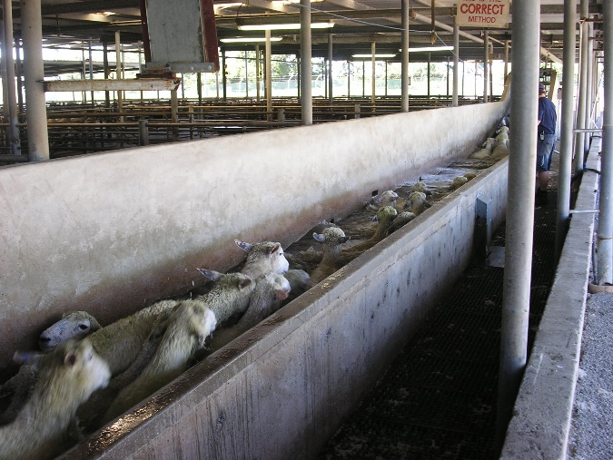
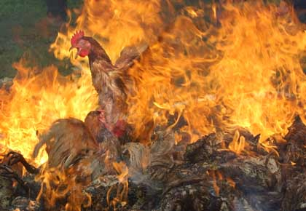
Bioseguridad, prevención de enfermedades
El control de enfermedades es beneficioso para el bienestar animal.
¿Son las medidas de control un problema de bienestar en sí mismas?
Inmersión
Eliminación de animales
Vaciunación
Notes:
---because ill animals do not fare well. But how do treatment affect AW? Dipping (Kenya): Stressful, drown. Vaccination: Stressful, esp. For extensively kept animals, also protection for people handling animals, stamping out (Southeats Asia) – very important to consider AW at disease control, prevent lots of suffering.

Slide 41
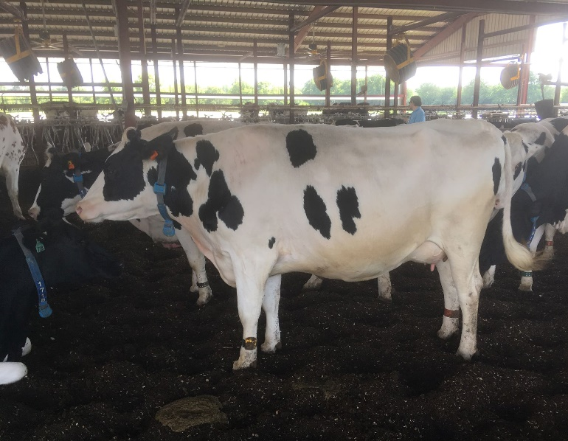
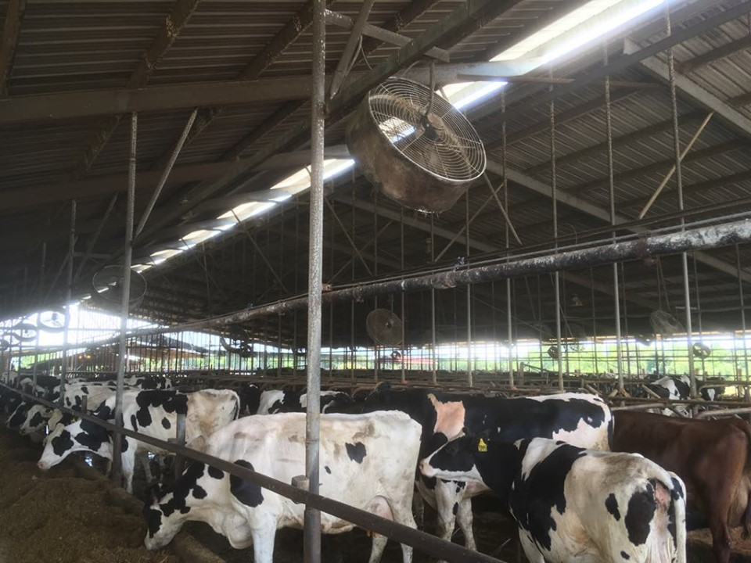
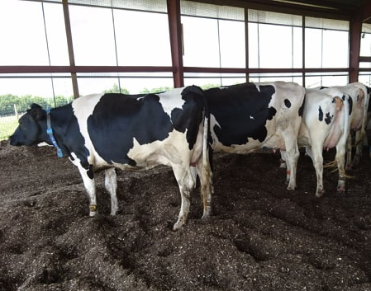
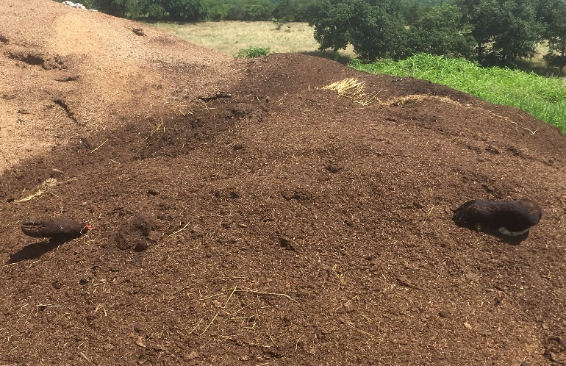
Ganaderías en EEUU

Slide 42
¿Cómo motivar al ganader@?
Educación pertinente-aumento de los conocimientos
Incitación económica vinculada a medidas de bioseguridad
Comunicación de ganader@ a ganader@
Soluciones fáciles de utilizar
Diferentes fases del programa (situación)
Presión del grupo
Exigencia y/o disminución de la cuota de las compañías de seguros
Notes:
Una parte importante del diseño del programa es comprender los componentes sociológicos de cómo cambiar actitudes y acciones.

Slide 43



Mundo interno ganadero
Mercado/otros ingresos
Enfermedades?
Objectivos
beneficio
bienestar
Seguridad alimentaria
orgullo
Actividades
Densidad ganadera
Mix
observar
Ventilación
cria
ReCURSOS
alimento
Tierra
Mano de obra
Capital
Instalaciones
Vets
INFORMACIÓN
tratamiento
Higiene
Enfermedades?
Reemplazo
Descarte
Enfermedad?
Source: Animal Task Force (2013); von Borell et al. (2001). Critical control points for on-farm assessment of pig housing. Livestock Production Science 72(1-2):177-184.
Notes:
Generación de ecologías de seguridad: Entre las tradiciones y rutinas de los ganaderos y las recomendaciones de los veterinarios
Improvements in farm sustainability requires a comprehensive understanding of the challenges at the farm operation, the farm as a system, animal biology and also an understanding of the economic implications and environmental impacts of specific managerial decisions. The farm works as a system with inputs and outputs that, all together, interact with nature in the short run and with the society in the long term.
What about the farmer´s perspective? Farmer perspective • Being on the farm important • Cost-benefit and yield is important • May fear too much tech and too little control • Decision making support, but take decision themselves • Can’t afford to lose a season • Does not always live on the farm
von Borell et al. (2001) Detailed on-farm assessment based on a modified Critical Control Point (CCP). This includes acquisition of data from animal husbandry, hygiene- and animal health management as well as performance and nutrition parameters.

Slide 44


Aumentar el valor de toda la cadena alimentaria
Científic@
Ganader@
Veterinari@
Asesor
Notes:
Tenemos que pensar en el valor para toda la cadena de suministro. Los consumidores quieren saber de dónde procede su producto, por lo que los productores de carne de vacuno necesitan un producto rastreable, mientras que el veterinario, como custodio de la salud del animal, necesita asegurarse de que permanece libre de enfermedades, y el ganadero quiere un precio justo por su producto. La iniciativa "De la granja al tenedor" contribuye a aumentar el valor y el potencial de toda la cadena de suministro mejorando las relaciones entre todas las partes interesadas.“
A central figure in the whole process should be the professional who deals directly with the animals in the field. The opportunity to learn new techniques and processes should be offered to this large contingent of workers, so that they can be multipliers of the changes at the base of the productive system.

Slide 45

Dinámicas sociales
Tradición e influencia social
Notes:
Las prácticas de bioseguridad de los ganaderos son desiguales y se transfieren de manera diferente entre grupos, geografías y cadena de producción, pudiendo también existir escasa o nula implementación . La implementación de medidas de bioseguridad en las granjas de ganado lechero está influenciada por una diversidad de personas y contextos.

Slide 46



Idoneidad vs realidad

Slide 47

Ganaderos - Estado mental Ayuda - enfoque sensible - Cooperación

Slide 48



Amplia gama de implementaciones de bioseguridad
Notes:
What is Farm Biosecurity Farm biosecurity is a set of measures designed to protect a property from the entry and spread of pests and diseases. ·

Slide 49



Amplio rango de implementaciones
Bioseguridad & monitorización animal
Tradición & rutinas
Estrategias
Organizational culture eats strategy for breakfast, lunch and dinner
Figure. Adapted from SMART AGRI HUBS)
Notes:
According to different studies, there is little or no implementation of recommended biosecurity practices on cattle farms. Given the different degrees of implementation, the reasons behind it must be considered. There is great potential for disease prevention and biosecurity farm operation going hand-in-hand with improved welfare , antibiotic reduction and the increase of their profits

Slide 50

Objetivo profesional integrado en un mundo cambiante con realidades y retos diferentes

Slide 51


Preguntas?
Isabel Blanco Penedo
Departamento de Ciencia Animal
Universitat de Lleida
E-mail: isabel.blancopenedo@udl.cat
SLU, Uppsala, Suecia
Unit of Veterinary Epidemiology
Department of Clinical Sciences
E-mail: isabel.blanco.penedo@slu.se

